Slide 1
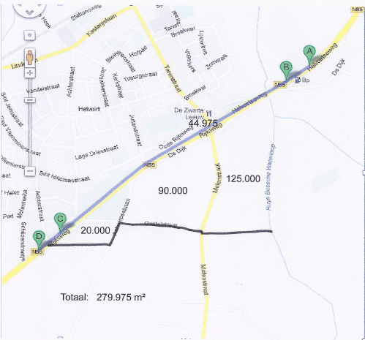
Tunnel in Helvoirt met mogelijk bebouwbare oppervlakte
.

Slide 2
Kostprijscalculatie voor de tunnel in Helvoirt Oppervlakte voor gebiedsontwikkeling 279.974,50 m²

Slide 3
Financiering
Er zijn drie mogelijkheden om het project met een positieve MKBA te financieren
1 Reguliere aanleg door de overheid. Helaas komen de baten hierbij niet ten direct ten goede aan het Ministerie van IM.
2 Aanleg met provinciale- en gemeentegelden met de opbrengst uit de gebiedsontwikkeling. In de calculatie zijn de verkoopkosten per m ² op € 100,00 geraamd. Deze zullen zeker hoger uitvallen maar er zal ook niet alle grond verkocht kunnen worden.
3 Bekostiging uit “Essent-gelden”. Voor de “Ruit om Eindhoven” is ongeveer € 1,300.000.000,00 geoormerkt om de vervoersproblemen op te lossen. Verschilleden initiatiefnemers hebben “Het Groene Tunnelplan” ontwikkeld dat veel goedkoper is. Met de overschietende gelden zou zowel een tunnel in Helvoirt als ook een tunnel in Vught volgens de BOVON-methode met “Coronaluchtzuivergstechniek” gerealiseerd kunnen worden.

